Slide 1


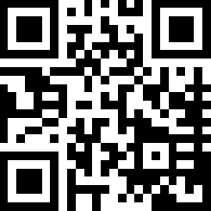
Farm Telemetry
Karel Charvát jr., WIRELESSINFO
Vojtěch Lukas, Mendelova univerzita/WIRELESSINFO
Marek ŠplíchaL, WIRELESSINFO
Michal Kepka
Tomáš Řezník, Masarykova univerzita/WIRELESSINFO
Zbyněk Křivánek, WIRELESSINFO
Karel Charvát, WIRELESSINFO
www.foodie-project.eu
OTEVŘENÁ DATA A OTEVŘENÝ SOFTWARE NEJEN PRO KOMERČNÍ SEKTOR
Praha, 23. ledna 2017
CIP-ICT-PSP-2013-7 Pilot Type B
Grant agreement no: 621074

Slide 2
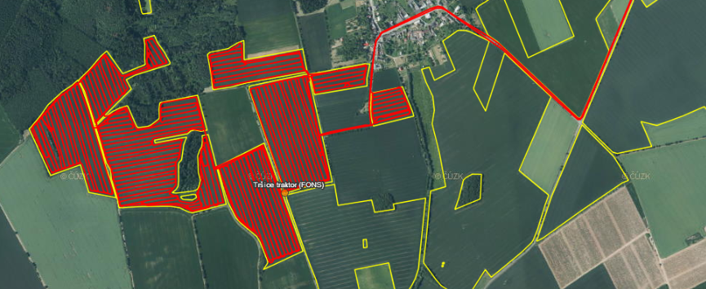
Účel aplikace
Nástroj pro zaznamenávání, zpracování a analýzu dat z traktorů
  Zaznamenávání pozic a dalších údajů
  Zobrazení aktuální polohy
  Souhrnné i detailní přehledy za jednotlivé traktory
  Přehledy za pozemky
  Porovnání částí pozemku (management zóny)
Pomoc při tvorbě výkazů a podpora rozhodování pro management farmy nebo agronoma

Slide 3
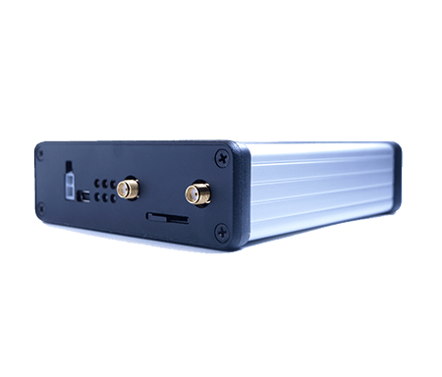
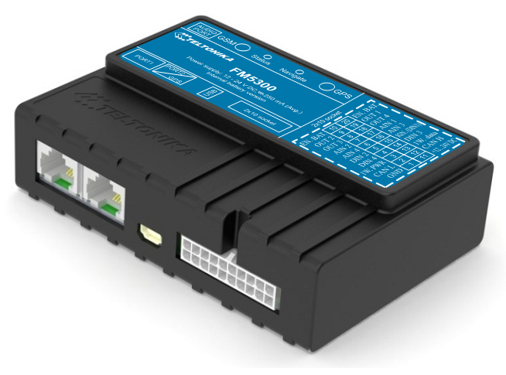
Sledovací jednotky
Teltonika
Fons
Teltonika: získávání dat prováděno vlastními prostředky
Fons: využíváme API poskytované firmou Fons

Slide 4
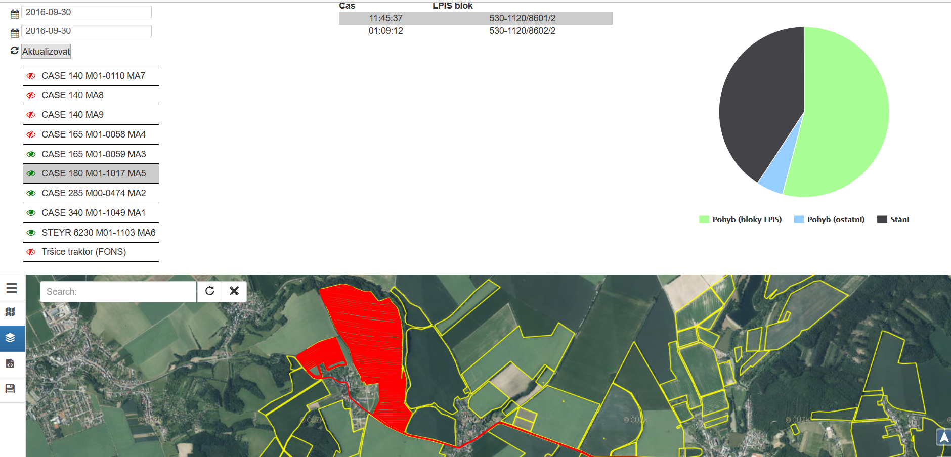
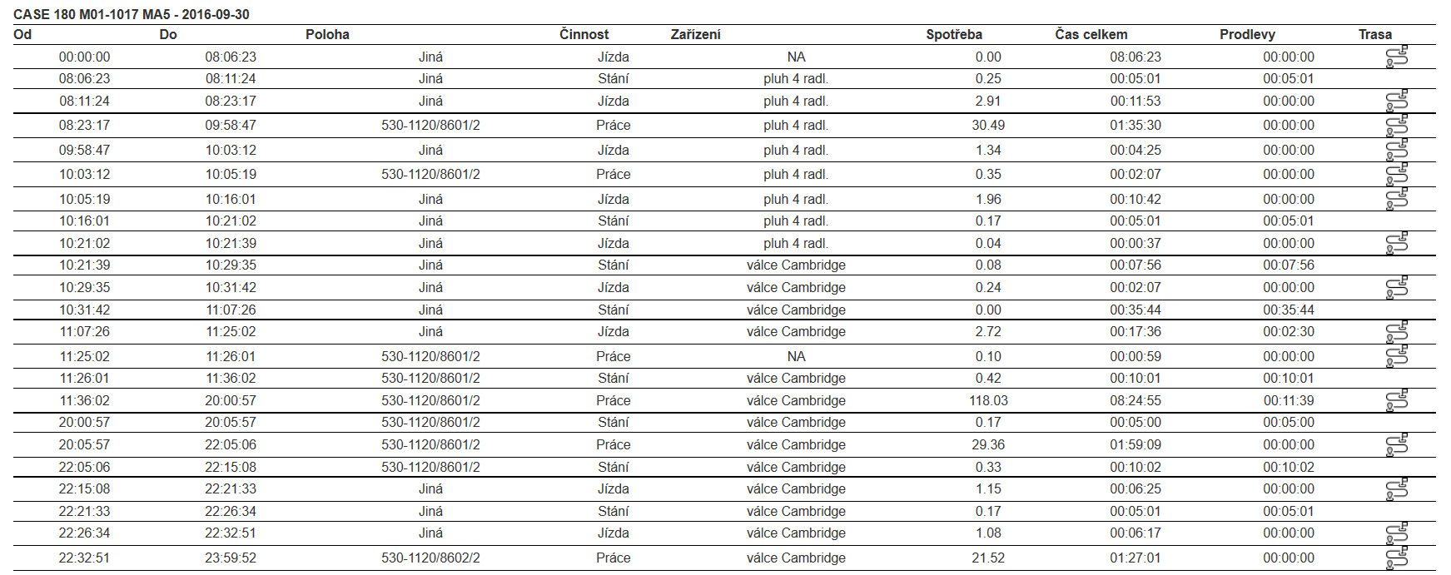
Denní přehled pro traktor

Slide 5
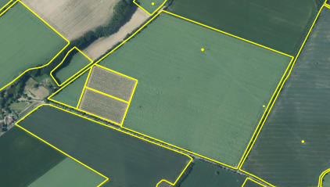
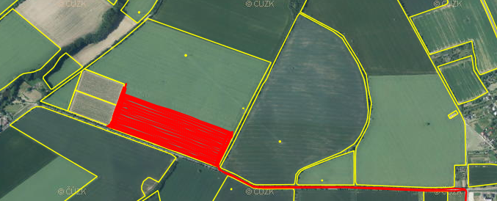
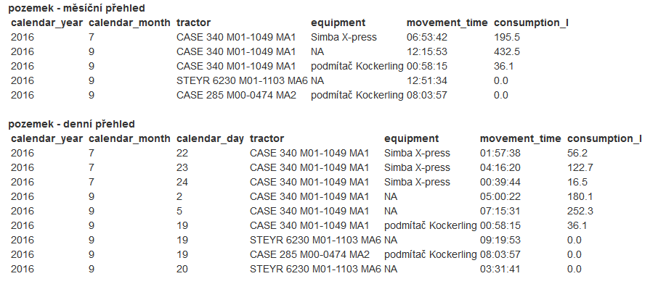
Přehledy pro pozemek

Slide 6
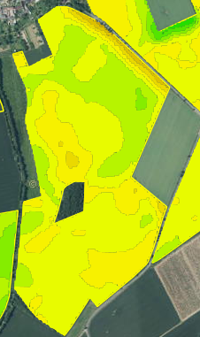
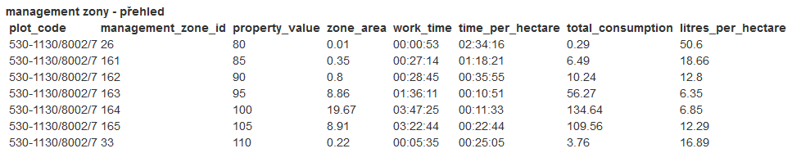
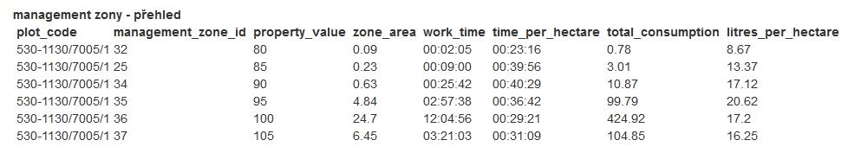
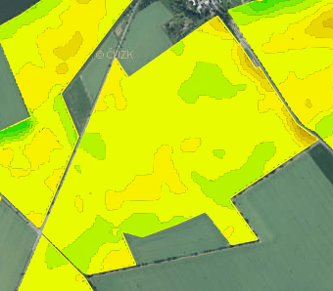
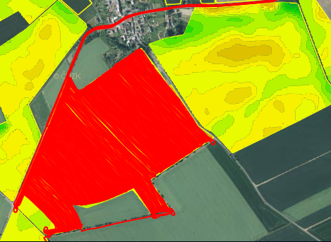
Přehledy pro zóny v rámci pozemku

Slide 7
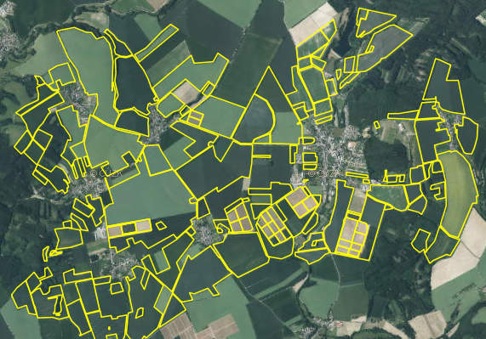
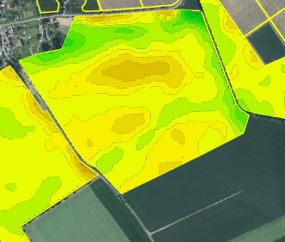
Vazba na otevřená data
Využívané v současnosti
  LPIS
    Možno volně stáhnout v souborech po jednotlivých katastrálních územích, nebo na vyžádání zdarma získat od Ministerstva zemědělství datovou sadu za celou ČR.
    Využíváno pro získání hranic půdních bloků na sledovaných farmách
  Enhanced Vegetation Index (EVI)
    Datové sady získané z Landsat 5, Landsat 8
    Využíváno pro výpočet výnosového potenciálu
Plánované v budoucnu
  Silniční síť využívající dopravní datový model
  Rozšíření INSPIRE datového modelu pro dopravní sítě
    SDI4Apps, OpenTransportNet, Plan4All + rozšíření FOODIE

Slide 8
Souvislost s datovým modelem FOODIE
Půdní bloky Pokud není pozemek dělený plot = site
V České republice – open data (LPIS)
Ve většině ostatních zemí EU musí být hranice pozemků získány přímo od farmáře.
Výnosový potenciál
Management Zóny
Získané Multispektrálních satelitních snímků a LPIS – open data
Sledování strojů
Soukromá data farmy
Souhrnná data možno uložit jako prvky Intervention nebo Treatment

Slide 9


Vazby na otevřený software
Využíván pro přijímání a zpracování dat z traktorů
Datový model Senslog propojen s datovým modelem FOODIE
Využíván jako mapový klient

